Slide 1
TRABALHO “Caso IKEA” - Natura
PRO3534 - Gestão de Operações em Serviços
Professor Doutor Clóvis Alvarenga Netto
Grupo:
Beatriz Mota Meneses - 10769556 Hyrasson Gervásio do Nascimento Filho - 11258721
João Pedro Lopes Wunderlich - 10282536 Vitor Perroni Romano - 11259100
André Osorio Magaldi Netto - 11737893

Slide 2
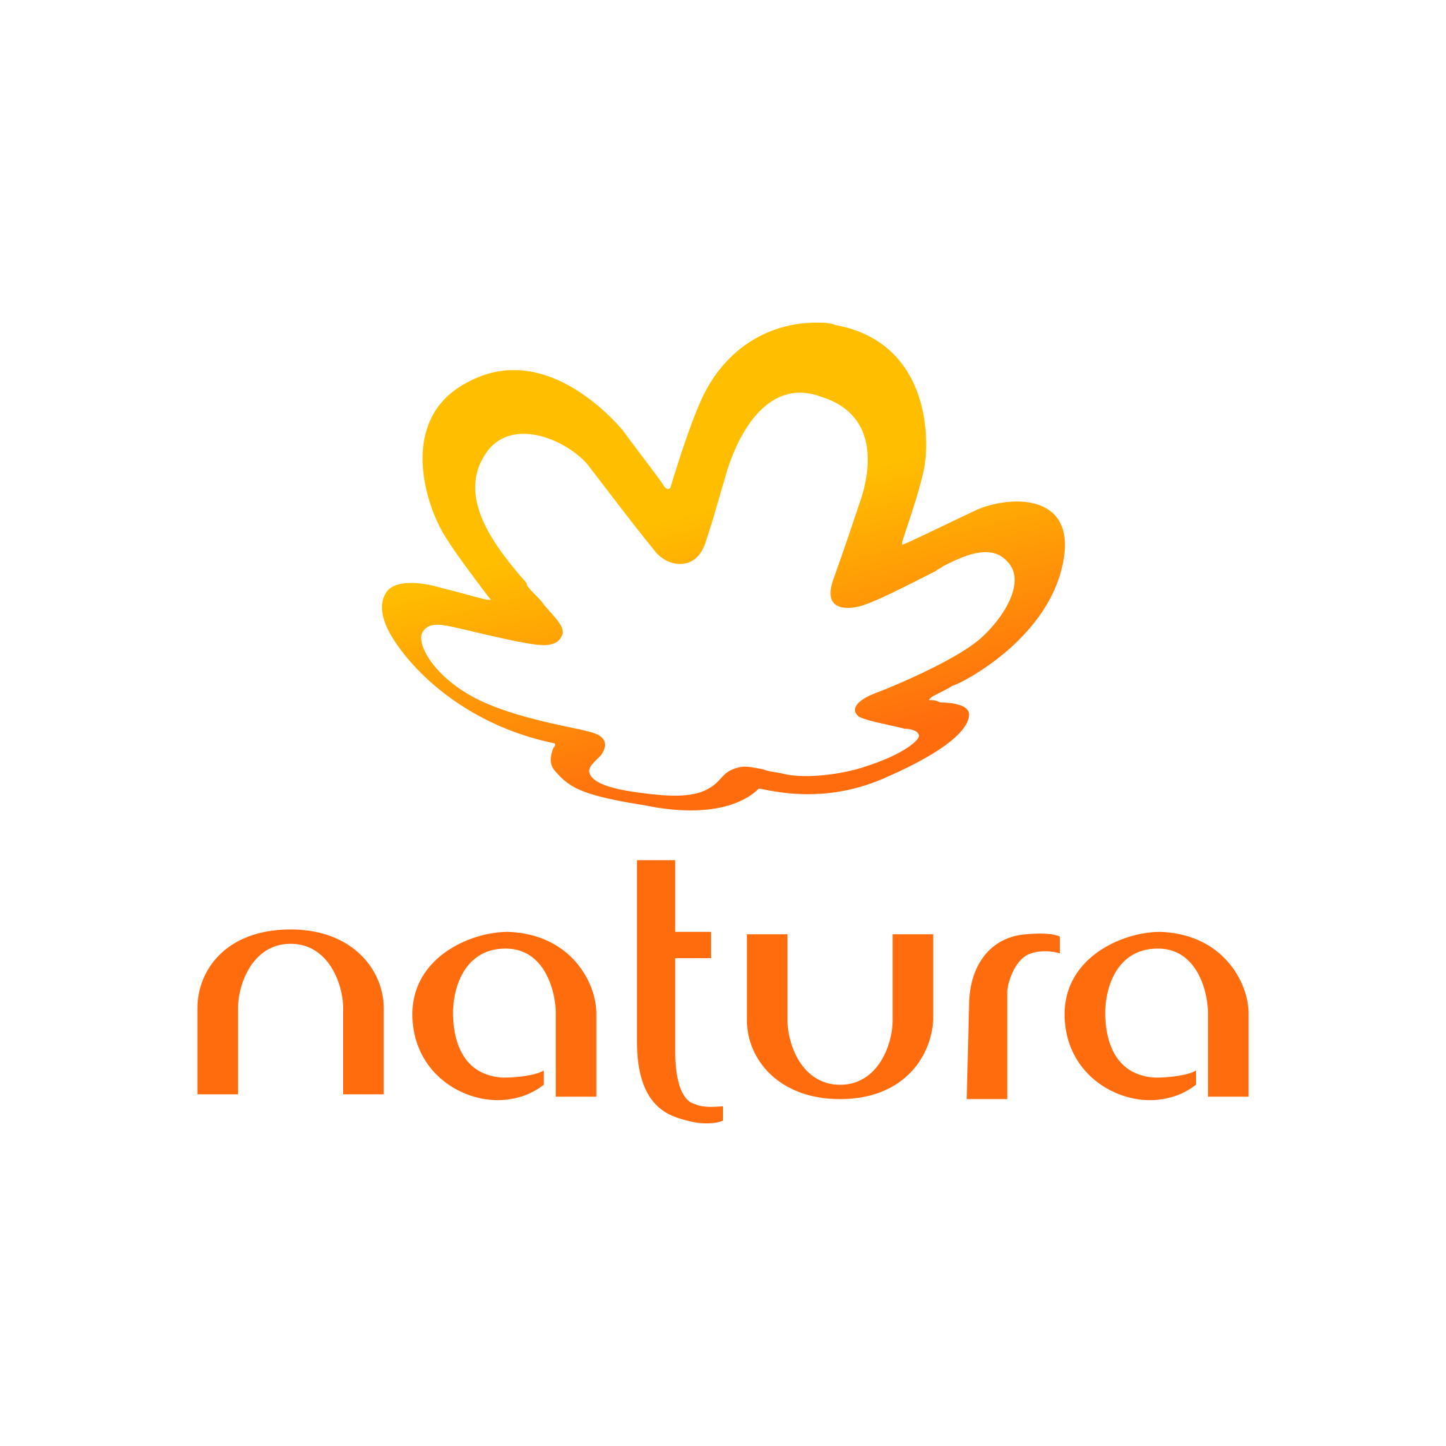
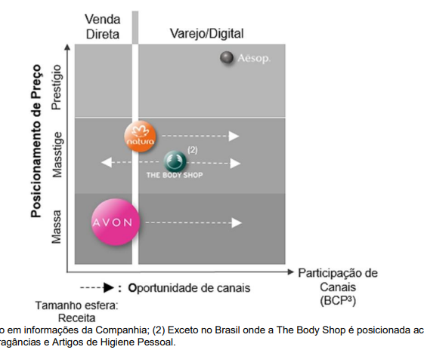
Visão Panorâmica da Natura (1 / 2)
Nome da empresa
História: Ano de fundação, origem, data de início, fundador, localização geográfica da primeira unidade e das demais
Público alvo
Conceito do serviço
Quais os principais serviços oferecidos?
Classifique os serviços em: serviço como atividade principal da empresa; serviços como diferencial competitivo; serviços como centros de lucro ou serviços como atividades internas de apoio.
A Natura é uma empresa multinacional brasileira de produtos dermocosméticos
Foi fundada em 1969, em São Paulo, por Antônio Luiz Seabra e Jean Pierre Berjeaut, porém o nome “Natura” só veio em 1970
A Natura classifica seu posicionamento de preço como “masstige”, isto é, entre os produtos de massa e os de prestígio. Dessa forma, atende principalmente os públicos femininos das classes B/C/D.
Hoje, a Natura faz parte do grupo “Natura & CO”, que engloba as marcas: Natura, The Body Shop e Avon. O grupo é listado na bolsa de valores (NTCO3) e atua em mais de 100 países, estando a marca Natura presente em, pelo menos, 6 deles.
A Natura presta serviços principalmente para as consultoras para tornar a operação delas viável e lucrativa. Nesse sentido, pode-se considerar que esses serviços são uma atividade interna de apoio da companhia.
Os principais serviços oferecidos são:
Relacionamento com as consultoras: treinamentos, acesso à saúde e inclusão digital
Plataforma de serviços financeiros para consultoras e representantes (Natura & CO Pay)
Nossa companhia tem suas raízes no ano de 1969, quando Antonio Luiz da Cunha Seabra uniu forças com Jean Pierre Berjeaut e fundou a Indústria e Comércio de Cosméticos JeBerjeaut Ltda., cujo nome foi alterado para Natura Indústria em janeiro de 1970. . Desde o início acreditamos que cosméticos não são simplesmente bens de consumo, mas algo que pode também influenciar de forma positiva o bemestar de uma pessoa. Em 1974 o Sr. Seabra determinou que o modelo de distribuição de vendas diretas otimizaria nosso alcance.
Natura: Também operamos por meio de comércio eletrônico, e com uma rede expandida de lojas físicas, com 72 lojas no Brasil e 19 no exterior (na França, Malásia, Argentina, Chile e México) e mais de 570 lojas franqueadas em 31 de dezembro de 2021.
Em 2021, estávamos presentes em mais de 100 países,
Natura: Fundada em 1969 em São Paulo (Brasil),
Natura: focada no segmento de mercado intermediário, ao qual nos referimos como masstige.
Um dos nossos pontos fortes são nossos diferentes canais de distribuição, que vendem produtos da marca Natura no Brasil e na América Latina. Nosso relacionamento com essas consultoras é baseado em mais do que simples transações, pois buscamos garantir que nossos objetivos comerciais também promovam o desenvolvimento humano e social de nossa rede, por meio da educação, acesso à saúde e inclusão digital, criando uma forte proposta de valor.
Em outubro de 2020, lançamos a Natura &Co Pay. A Natura &Co Pay é uma plataforma completa e global de serviços financeiros para nossas consultoras e representantes na América Latina, que resolverá muitas das preocupações levantadas por nossas consultoras e representantes em relação a segurança, relacionamentos e gestão financeira. A Natura &Co Pay permite que as nossas consultoras e representantes façam ou recebam pagamentos e transferências e se beneficiem de muitos outros serviços, incluindo empréstimos, microcrédito e programas de fidelidade. A Natura &Co Pay procura digitalizar os negócios das consultoras e representantes e proporcionar uma maior inclusão e educação financeira.

Slide 3
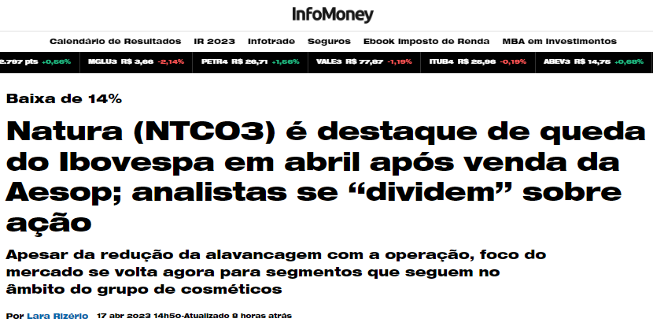
Visão Panorâmica da Natura (2/2)
A Natura utiliza vários canais de comunicação para atender seus clientes em diversas etapas do processo de compra, desde a venda direta com consultoras, lojas físicas e e-commerce, até redes sociais e um programa de patrocínio cultural, garantindo maior alcance e suporte.
A Natura adapta seu portfólio de produtos, estratégia de marketing e canais de distribuição em diferentes países, mas mantém seu compromisso com a sustentabilidade em todas as suas unidades.

Slide 4
Competição (1/2)
Competidor(es) principal(ais)
Brasil
O Boticário
Jequiti
Internacional
Coty (Estados Unidos) - 10.4bi USD
Shiseido (Japão) - 20bi USD
L’Oréal (França) - 227bi USD
Procter & Gamble (Estados Unidos) - 356bi USD
Unilever (Londres) - 137bi USD
Natura - 3.1bi USD

Slide 5
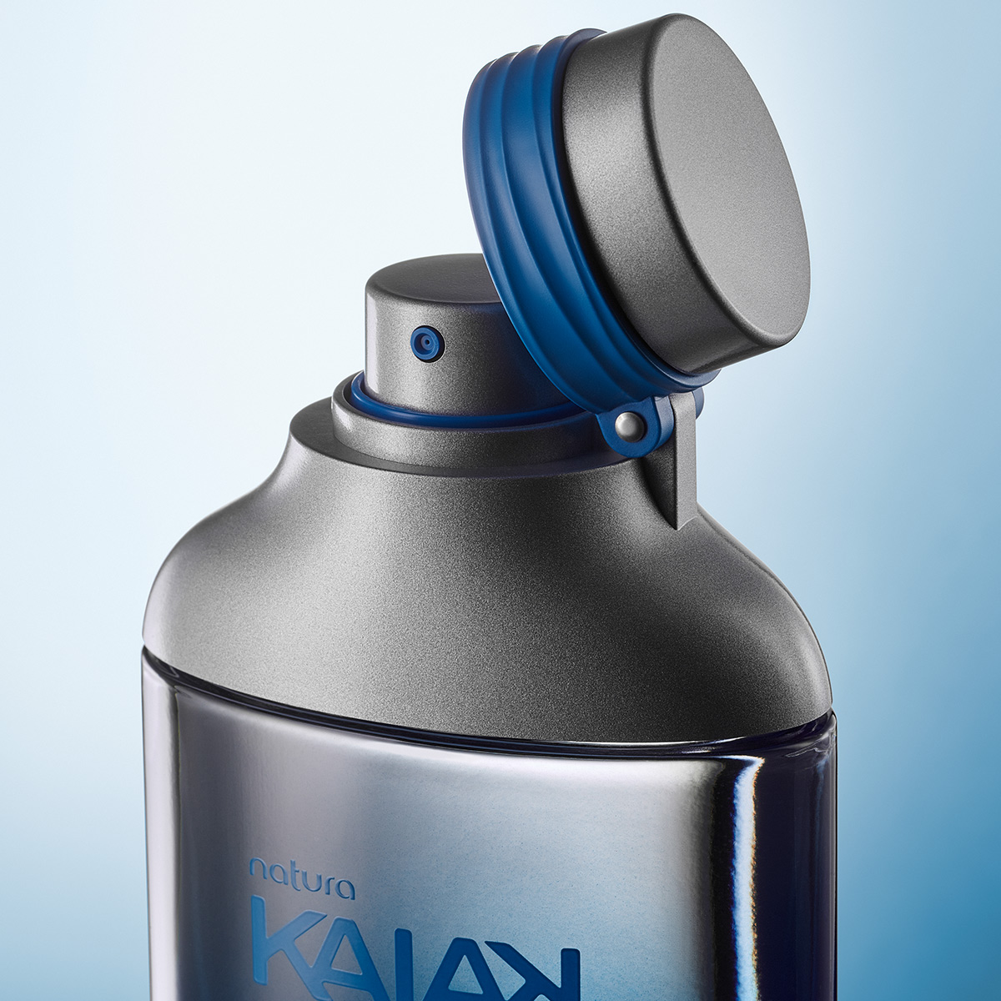
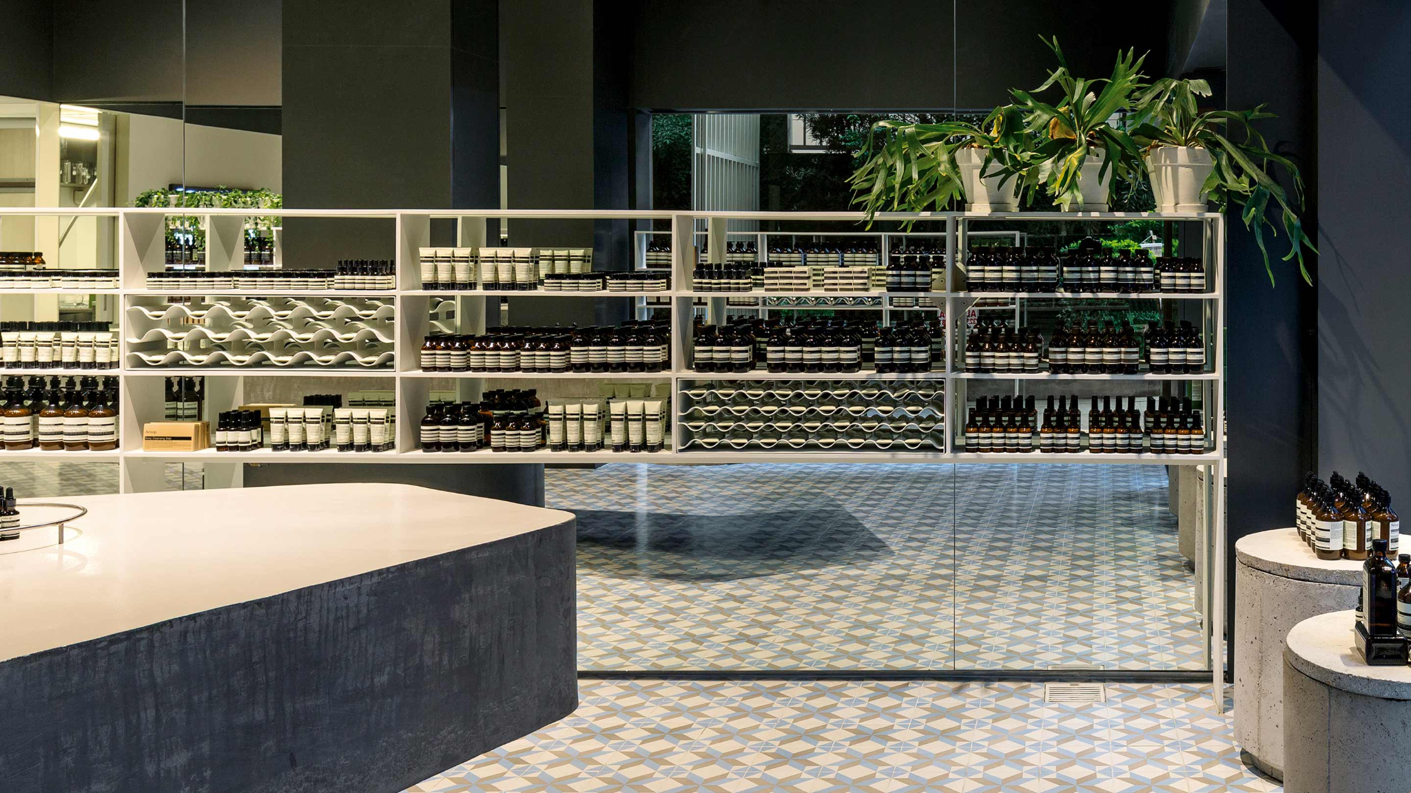
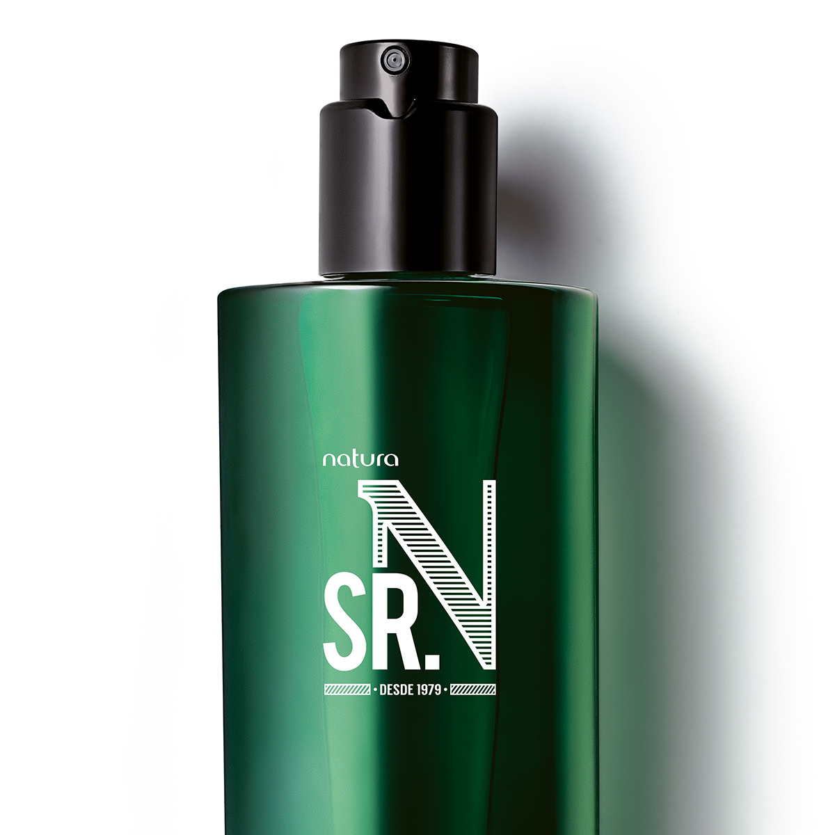
Competição (2/2)
Diferencial perante a concorrência (O que diferencia a empresa (em estudo) das tradicionais do mercado?)
Envolvimento ambiental
Comunicação muito mais efetiva com o mercado brasileiro
Fragrâncias clássicas: Kaiak, Sr. N, entre outras;
Utilização de ingredientes que evocam a natureza brasileira.
Linhas de mercado abrangentes
Avon & Natura
The Body Shop
Aesop

Slide 6
Análise competitiva
Forças
Oportunidades
Liderança em Cosméticos Naturais
Estratégia de Vendas Diretas
Inovação
Sustentabilidade
Marca Forte
Crescimento do mercado de cosméticos naturais
Expansão internacional
Mudanças de hábitos de consumo em relação à sustentabilidade
Aumento da demanda por produtos premium
Possibilidade de diversificação do portfólio
Fraquezas
Ameaças
Dependência do Mercado Brasileiro
Concorrência Intensa
Limitações de Distribuição
Preços Mais Altos
Dependência de Matérias-Primas Naturais
Concorrência forte de outras marcas de cosméticos naturais
Instabilidade econômica e política no mercado brasileiro
Aumento dos custos de produção devido à dependência de matérias-primas naturais
Pressão regulatória em relação ao uso de ingredientes naturais
Mudanças nas preferências dos consumidores em relação a cosméticos naturais.

Slide 7
Conclusão
Uma das principais inovações da Natura é a sua abordagem em relação aos ingredientes utilizados em seus produtos. A empresa utiliza uma grande variedade de ingredientes naturais em suas fórmulas, como frutas, plantas e ervas, o que a diferencia de outras empresas que utilizam ingredientes sintéticos e químicos em seus produtos.
Além disso, a Natura é conhecida pela abordagem sustentável na produção de seus produtos. A companhia utiliza processos de produção que são ecologicamente corretos, como a utilização de energia renovável e a redução de resíduos e emissões de carbono. A
utilização de materiais recicláveis e biodegradáveis em suas embalagens, também ajuda a reduzir o impacto ambiental de seus produtos.
A principal fonte de inovação do caso, reside na abordagem sustentável de seus processos e produtos que é resultado da cultura e tecnologia da empresa líder em seu segmento.

Slide 8
Bibliografia/Referências
Bibliografia ou fontes de informação
https://www.natura.com.br/
https://comoinvestir.thecap.com.br/o-que-faz-natura-ntco3-e-os-diferenciais-da-empresa
Natura (NTCO3) é destaque de queda do Ibovespa em abril após venda da Aesop; analistas se "dividem" sobre ação - InfoMoney

